Slide 1
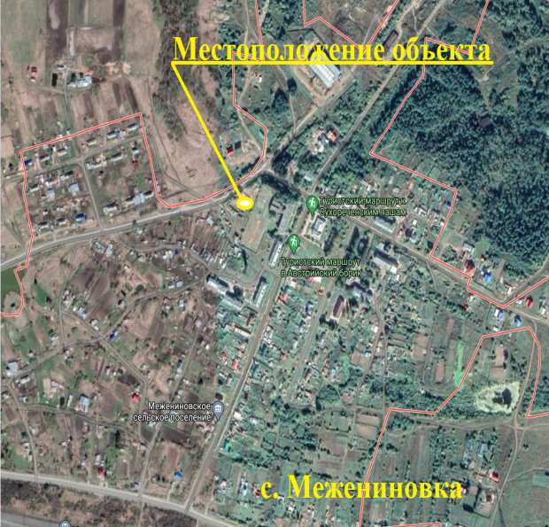
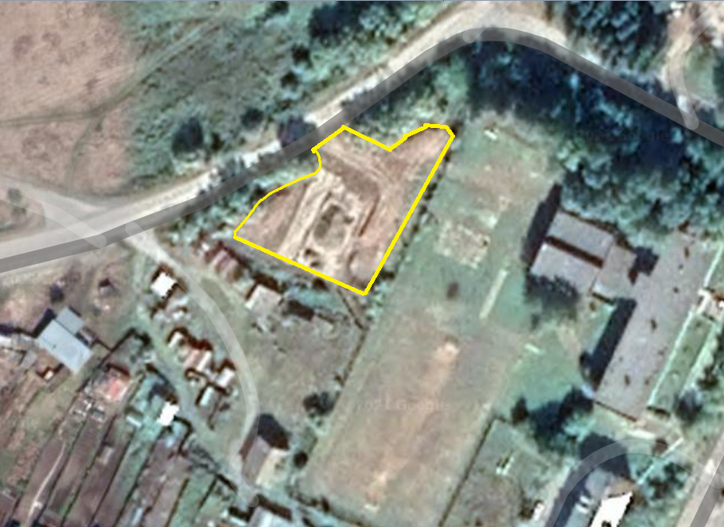
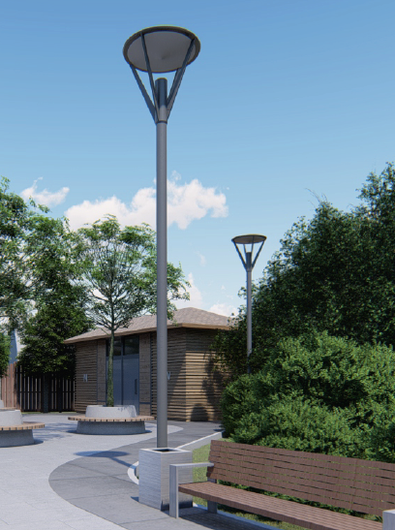
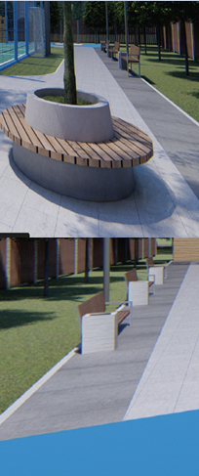
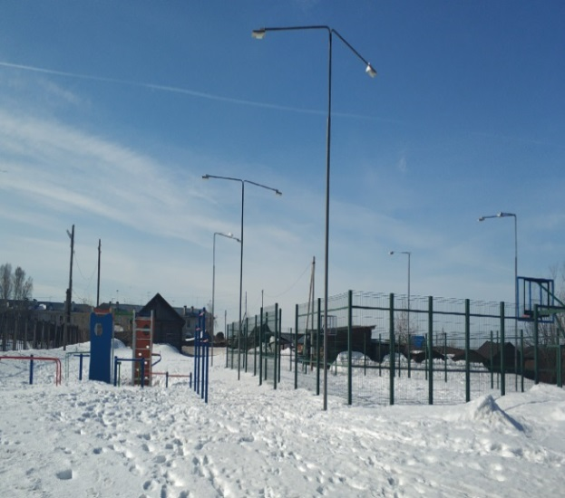
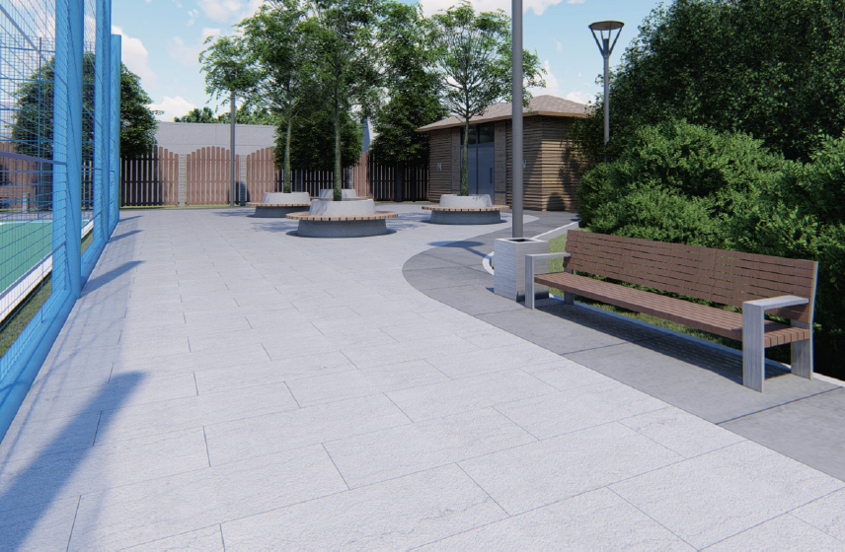
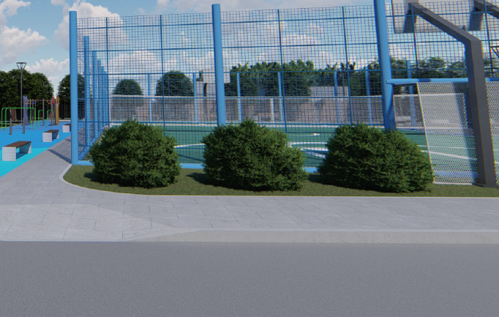
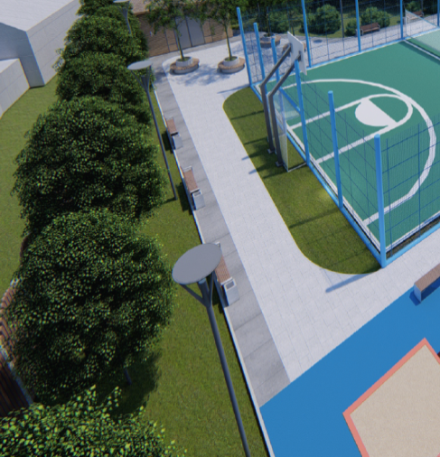
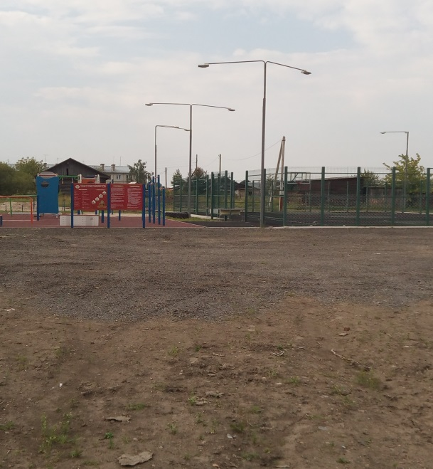
«Комплексная спортивная площадка, 2 очередь»
с.Межениновка, ул. Первомайская, 21
Администрация Томской области
Томский район
СИТУАЦИОННАЯ СХЕМА
ГРАНИЦЫ БЛАГОУСТРОЙСТВА
МАФ
МАФ
Скриншот с карты и (или) космоснимка (ортофотоплана )
местоположения территории,
в масштабе поселения и обозначение территории
Скриншот с карты или космоснимка в масштабе благоустраиваемой территории
с отображением границ благоустройства
Размещаются картинки (интернет– аналоги) элементов благоустройства, МАФ, которые предлагается разместить на территории. Фонари, скамьи, урны, детское и спортивное оборудование.
Размещаются картинки (интернет– аналоги) элементов благоустройства, МАФ, которые предлагается разместить на территории. Фонари, скамьи, урны, детское и спортивное оборудование.
ФОТОФИКСАЦИЯ
Фотография существующего состояния территории (скриншот фото google.com/maps/
или других источников)
ПРОБЛЕМЫ ТЕРРИТОРИИ:
ТРОТУАРНОЕ ПОКРЫТИЕ
ЭЛЕМЕНТЫ ОЗЕЛЕНЕНИЯ. ГАЗОН
-ОЗЕЛЕНЕНИЕ ОТСУТСВУЕТ;
-ОТСУТСТВУЕТ ТРОТУАР И СФАЛЬТОВОЕ ПОКРЫТИЕ
- ОТСУТСТВУЮТ СКАМЕЙКИ И МАФ;
Размещаются картинки (интернет– аналоги)
Примеры покрытий (плитка, асфальт, газон).
Размещаются картинки (интернет– аналоги)
Примеры покрытий (плитка, асфальт, газон).
Размещаются картинки (интернет– аналоги)
Примеры озеленения деревья,
кустарники, цветы и т.д.
Фотография существующего состояния территории (скриншот фото google.com/maps/
или других источников)
ПЕРЕЧЕНЬ БЛАГОУСТРОЙСТВА:
--УСТРОЙСТВО ТРОТУАРНОГО И АСФАЛЬТОВОГО ПОКРЫТИЯ;
-УСТАНОВКА МАФ;
-ОЗЕЛЕНЕНИЕ;

